Slide 1
Методический семинар
Реализация личностно-ориентированного подхода к обучению, развитию и воспитанию на уроках русского и литературы в свете требований ФГОС ООО
Овкаджиева Р. Б. учитель русского языка и литературы
МКОУ «Ергенинская СОШ имени Л. О. Инджиева»

Slide 2
тема
Дифференцированное обучение на уроках русского языка и литературы

Slide 3
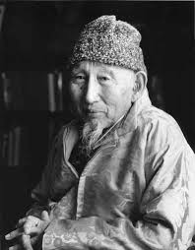
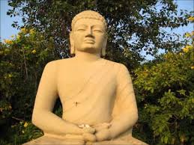

Slide 4

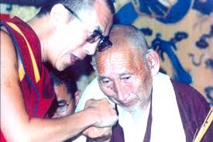

Slide 5
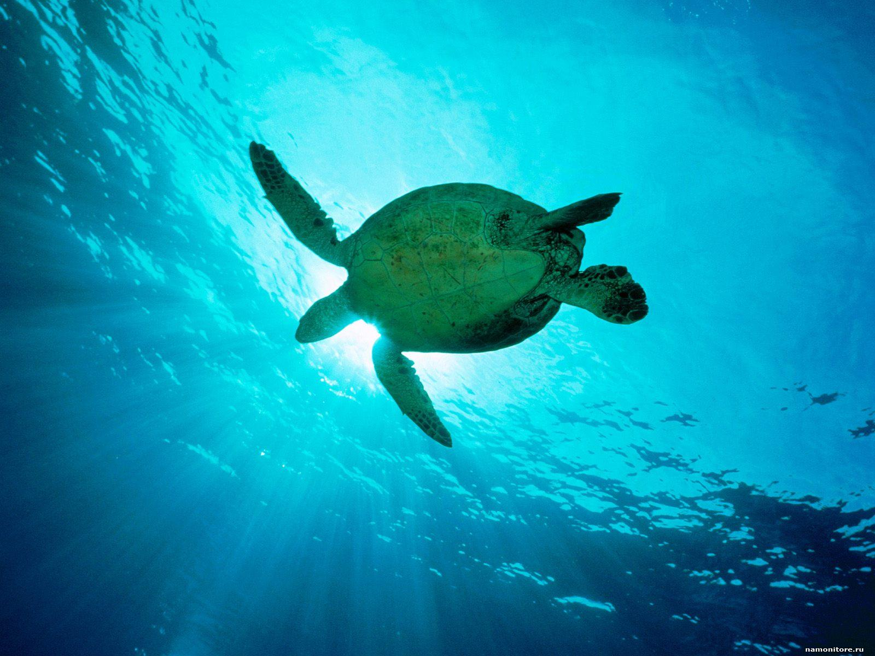
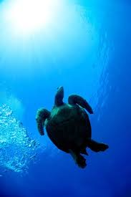

Slide 6
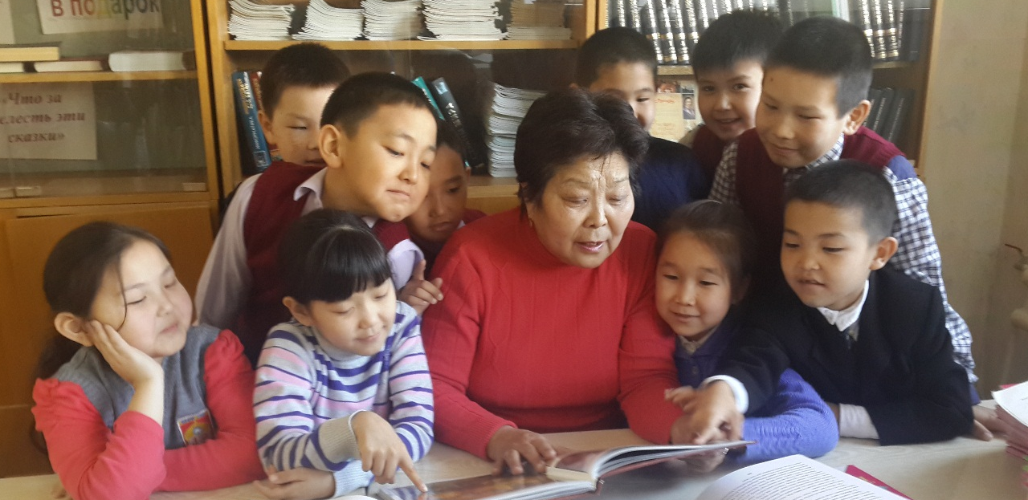
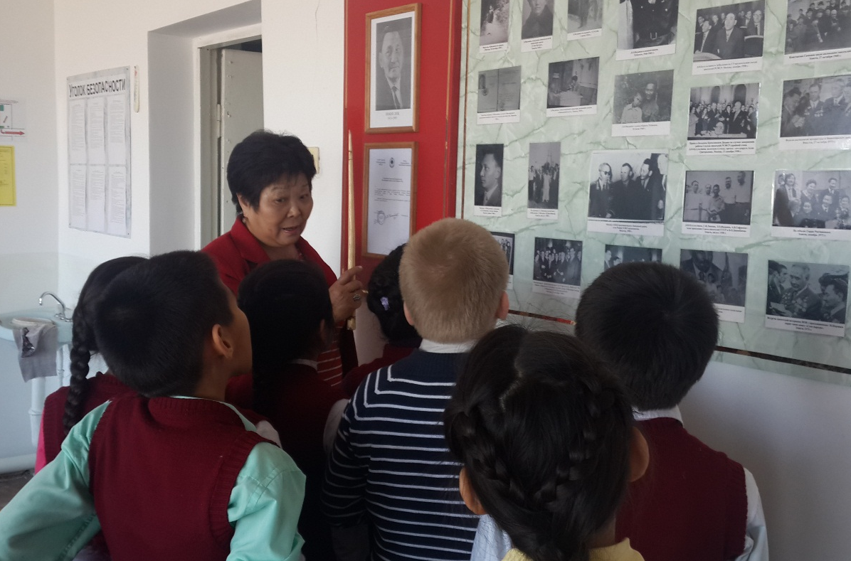
Метод дифференцированного обучения на уроках русского языка и литературы

Slide 7
Задача стандартов общего образования второго поколения
Ориентация системы образования на новые образовательные результаты, связанные с пониманием развития личности как цели и смысла образования

Slide 8
Результаты ЕГЭ

Slide 9
Результаты ГИА

Slide 10
Динамика среднего балла ЕГЭ по русскому языку
(в разрезе ОУ Кетченеровского района)

Slide 11

Заслуженный учитель
Республики Калмыкии
2011 год

Slide 12
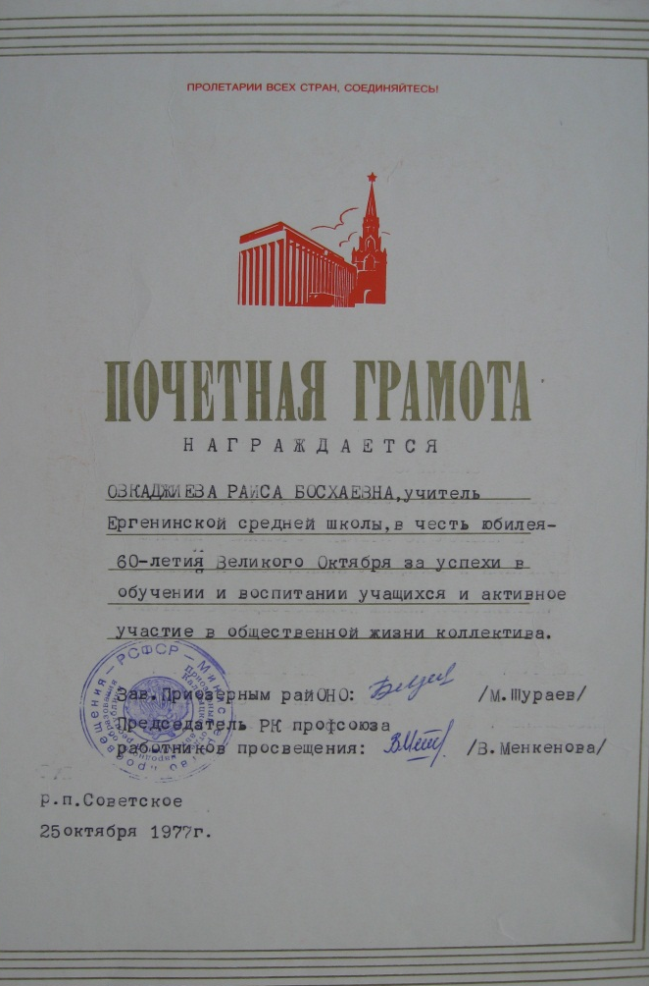
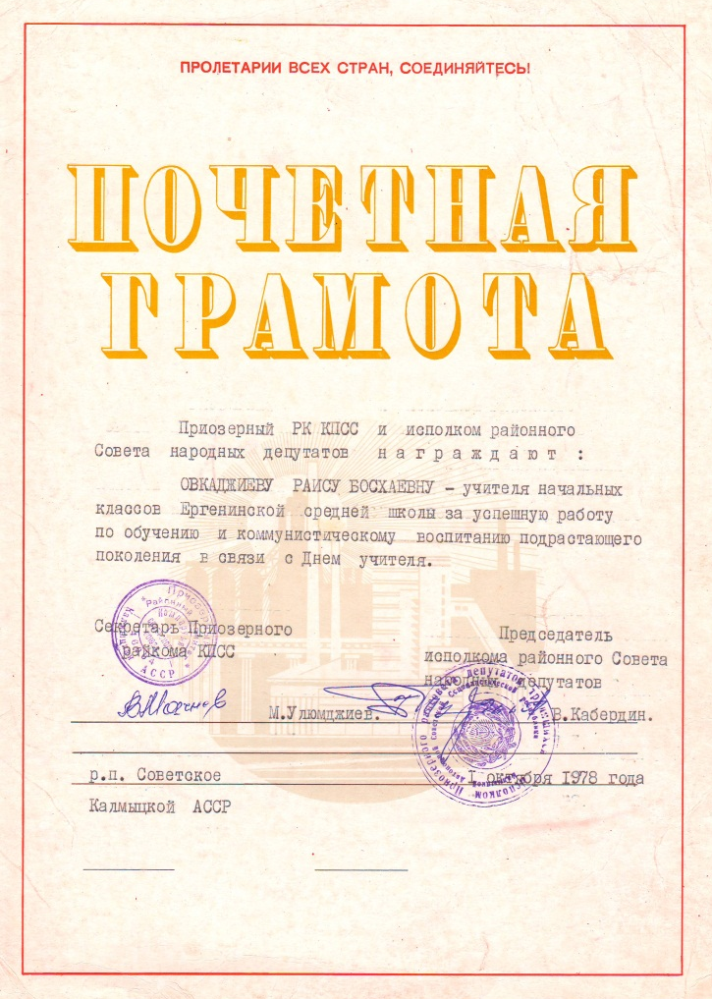

Почетная грамота РК профсоюзов работников просвещения 1977 год
Почетная грамота Приозерного райкома КПСС 1978 год
Почетная грамота Министерства просвещения Калмыцкой АССР 1979 год

Slide 13
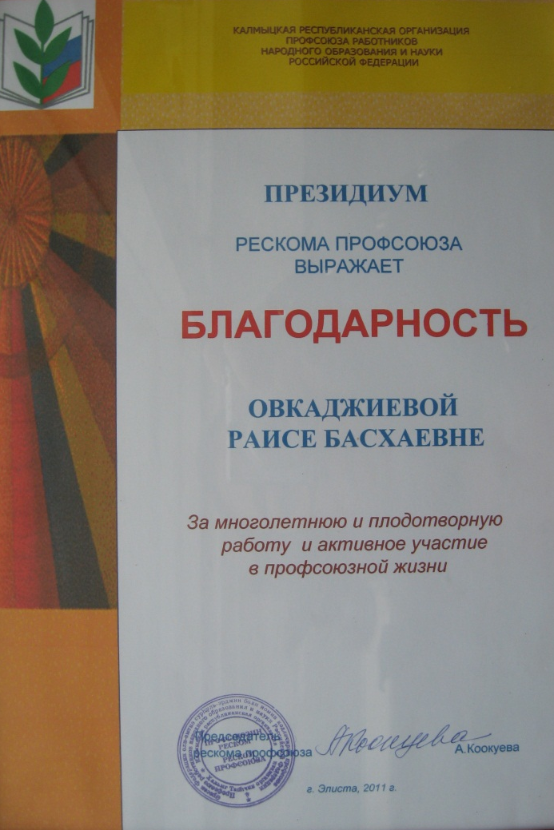
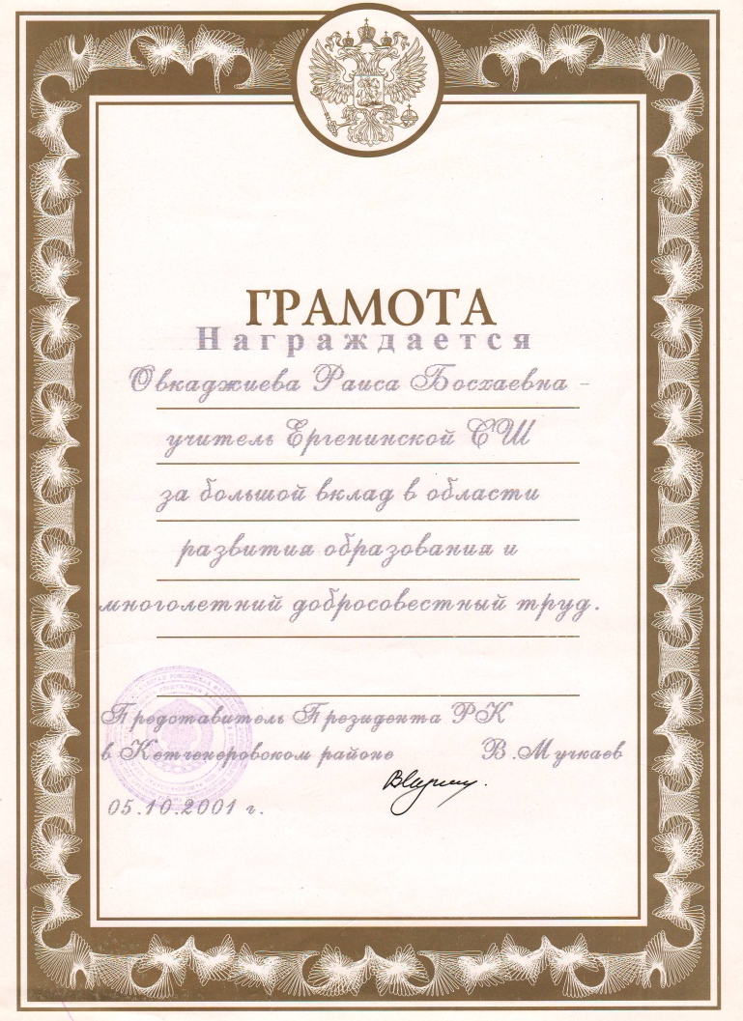
Благодарность президиума рескома профсоюза 2011 год
Грамота Представителя Президента РК в Кетченеровском районе 2001 год

Slide 14
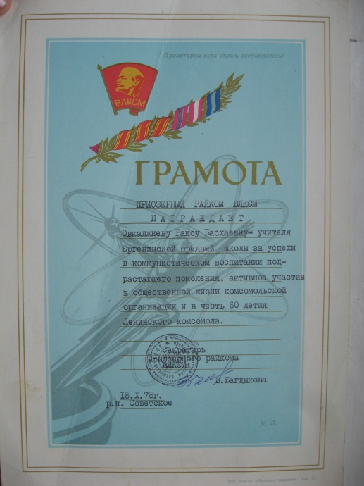
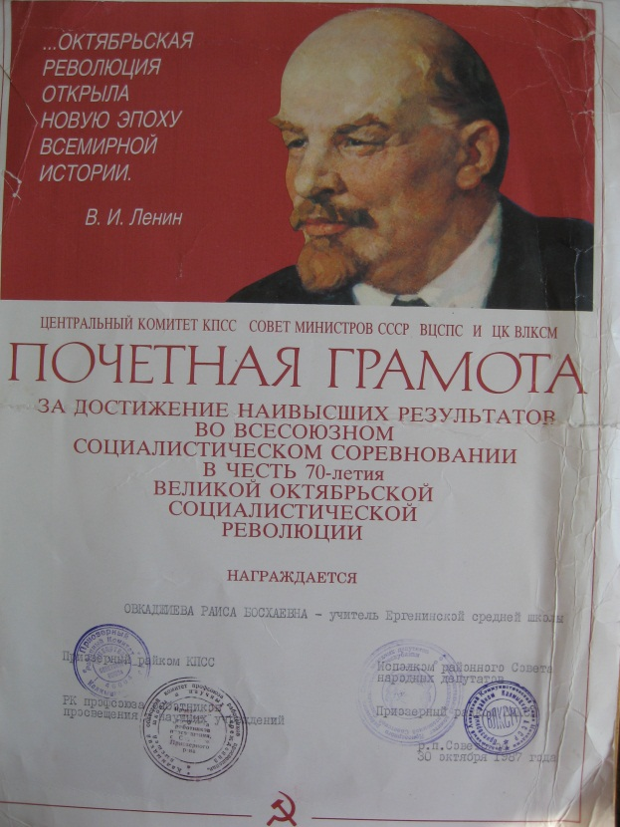
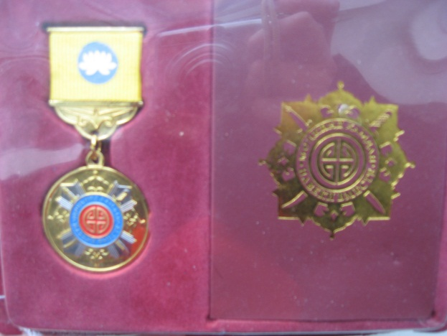
Юбилейная медаль в память 400-летия добровольного вхождения калмыцкого народа в состав Российского государства 2009 год
Почетная грамота Приозерного райкома ВЛКСМ 1987 год
Грамота Приозерного райкома ВЛКСМ 1976 год

Slide 15
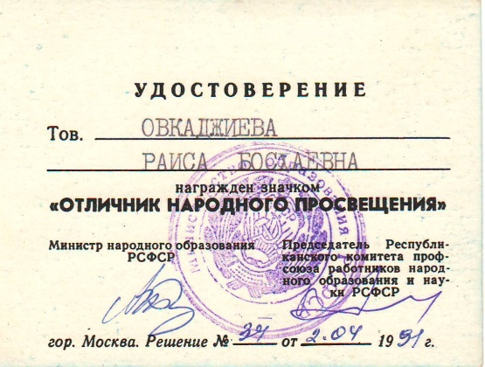

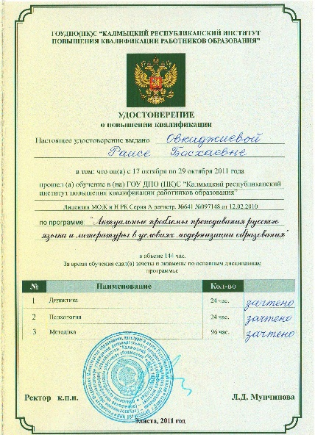

Сертификаты и удостоверения
Удостоверение «Отличник народного просвещения»
Удостоверение звания «Заслуженный учитель РК»,2011 год
Сертификат «Базовая подготовка в области ИКТ» 2011 год
Удостоверение о повышении квалификации 2011 год

Slide 16
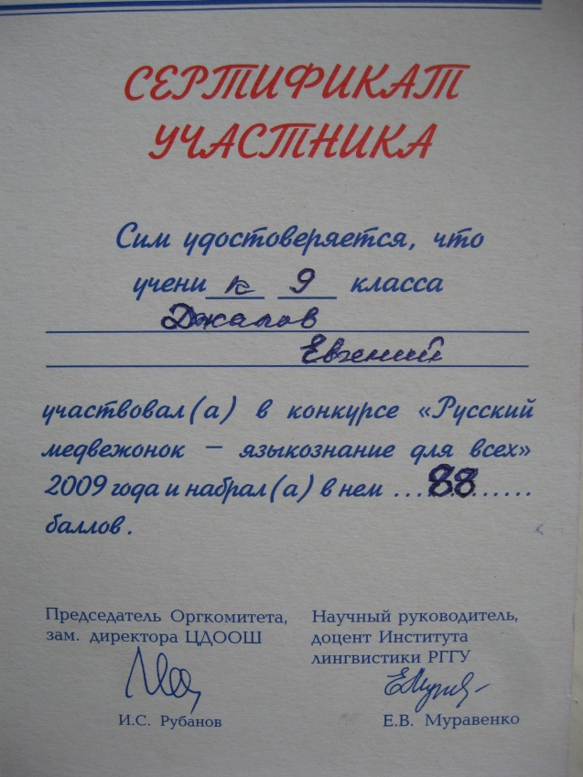
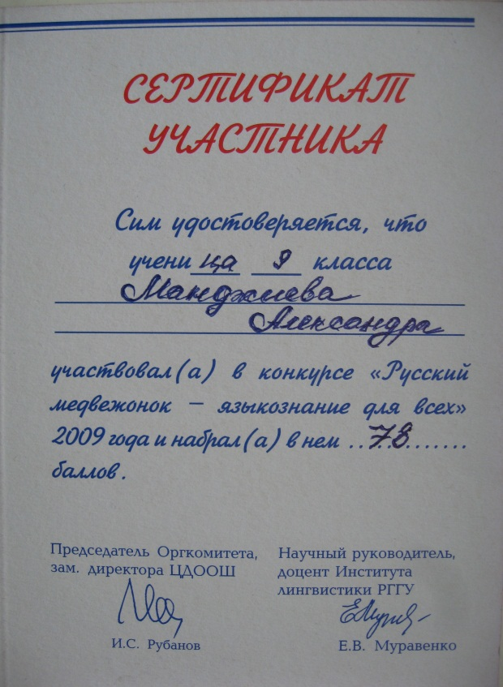
Сертификаты участников всероссийского интеллектуального конкурса «Русский медвежонок» - языкознание для всех»
Сертификат ученика 9класса Джапова Е.
Сертификат ученицы 9 класса Манджиевой А.

Slide 17
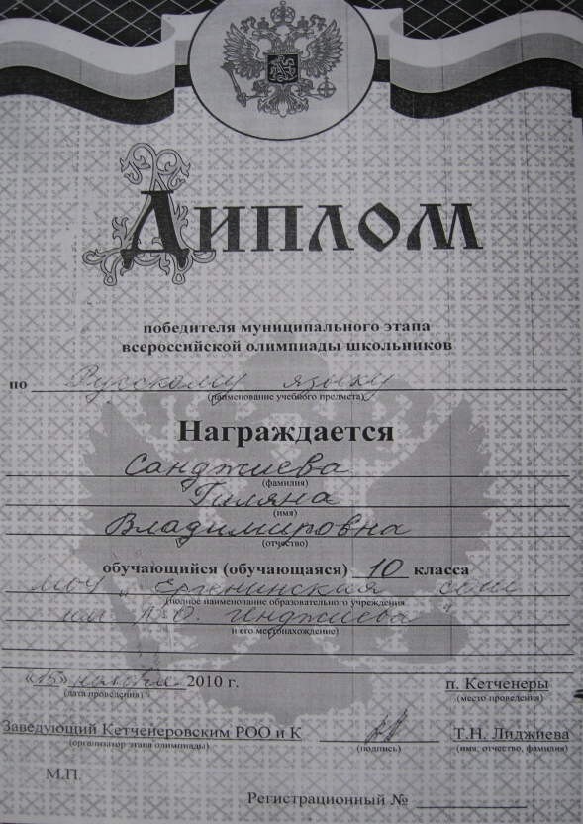
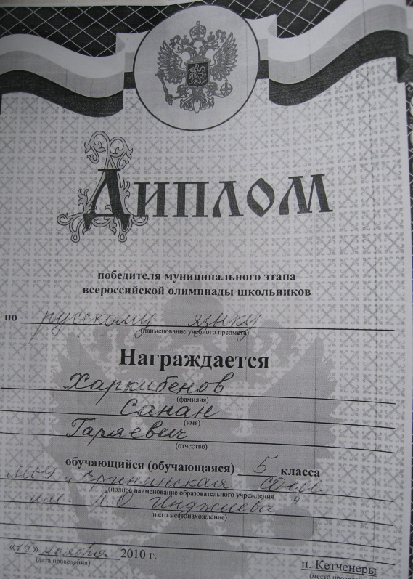
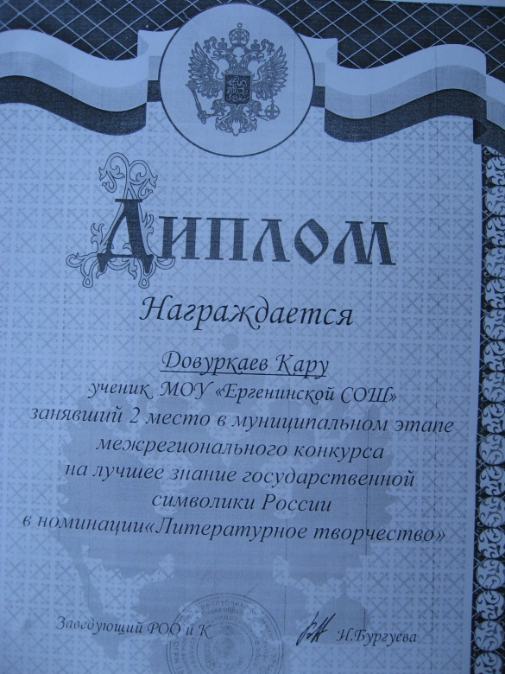
Диплом победителя муниципального этапа всероссийской олимпиады школьников ученицы 10 класса Саджиевой Гиляны
Диплом победителя муниципального этапа всероссийской олимпиады школьников ,ученика 5 класса Харкибенова Санана 2010
Диплом участника конкурса на лучшее знание государственной символики России ученика 9 класса Давуркаева К. 2011

Slide 18
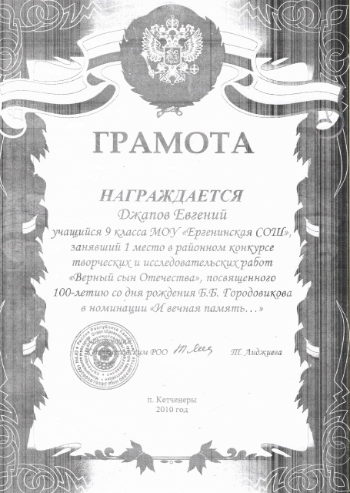
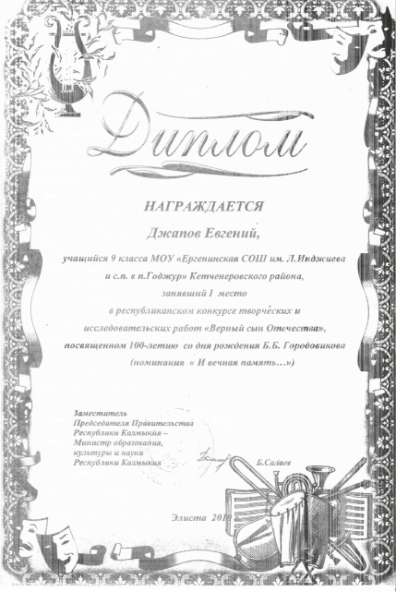
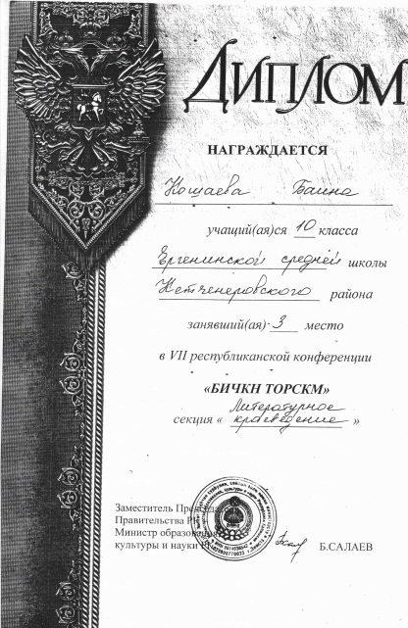
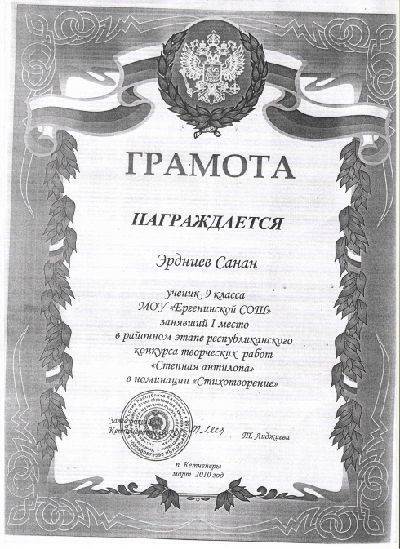
Диплом участника районного конкурса, посвященного 100-летию со дня рождения
Б. Б.Городовикова, ученика 9 класса Джапова Е.
2010 г.
Диплом участника республиканского конкурса, посвященного 100-летию со дня рождения Б.Б.Городовикова, ученика 9 класса Джапова Е. 2010 г.
Диплом участницы 7 республиканской конференции «Бичкн терскм» ученицы 10 класса Кошаевой Б
2009 г..
Грамота участника районного этапа конкурса «Степная антилопа» ученика 9 класса Эрдниева С. 2010 г.

Slide 19


Грамота районной олимпиады по русскому языку ученицы 9 класса Санджиевой Г. 2009 г.
Грамота районной олимпиады по русскому языку ученицы 11 класса Кошаевой Б. 2009 г.

Slide 20
Результаты ЕГЭ
по русскому языку
ЕГЭ
Средний балл
4,1
2010 год

Slide 21
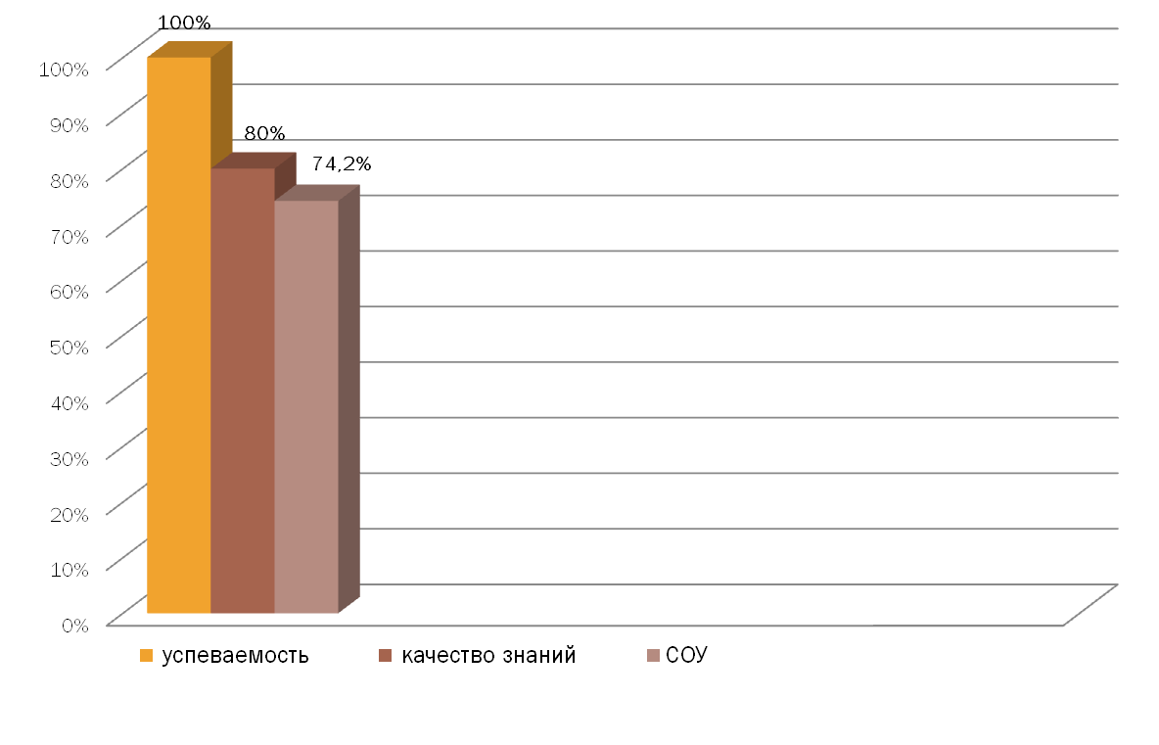
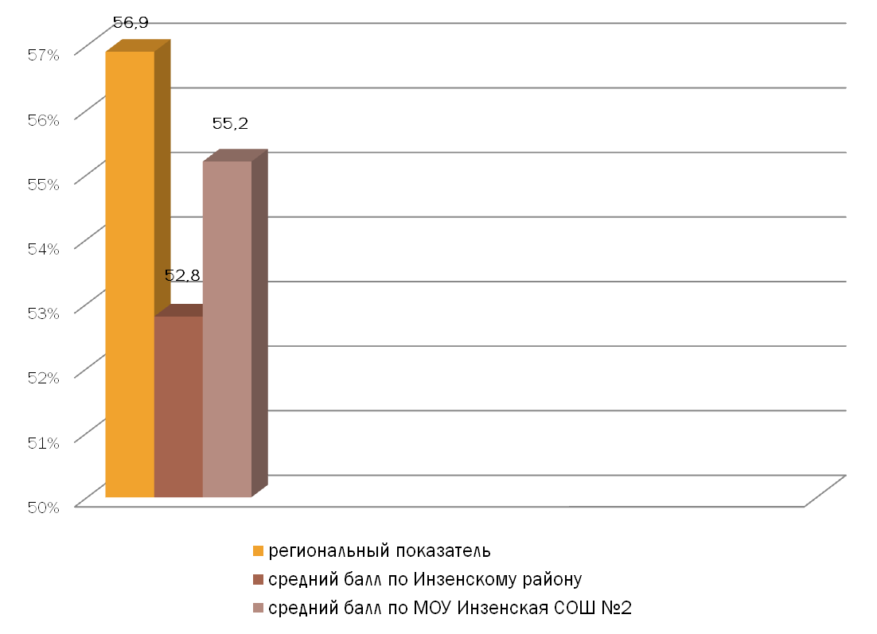
Результаты ЕГЭ 11 класса по русскому языку (2010 год)
Результаты ГИА 9 «А» класса по русскому языку (2012 год)

Slide 22
 | Работа с одаренными детьми
Форма работы | Индивидуальная
Возраст учащихся | 8-10 класс
Периодич ность | Еженедельно
Результа-ты | Учащиеся ежегодно становятся победителями и призерами районных олимпиад по русскому языку

Slide 23

Моя методическая система представлена совокупностью следующих компонентов:
I. Мотивационно-целевой
II. Содержательный компонент системы
III. Инструментально-технологический
IV. Организационный компонент
V. Рефлексивно-оценочный
VI.Обеспечение непрерывности собственного профессионального образования

Slide 24

I. Мотивационно-целевой
Цель моей деятельности в рамках методической системы сводится к включению в процесс обучения современных образовательных технологий формирующих и развивающих у обучающихся универсальных учебных действий.

Slide 25
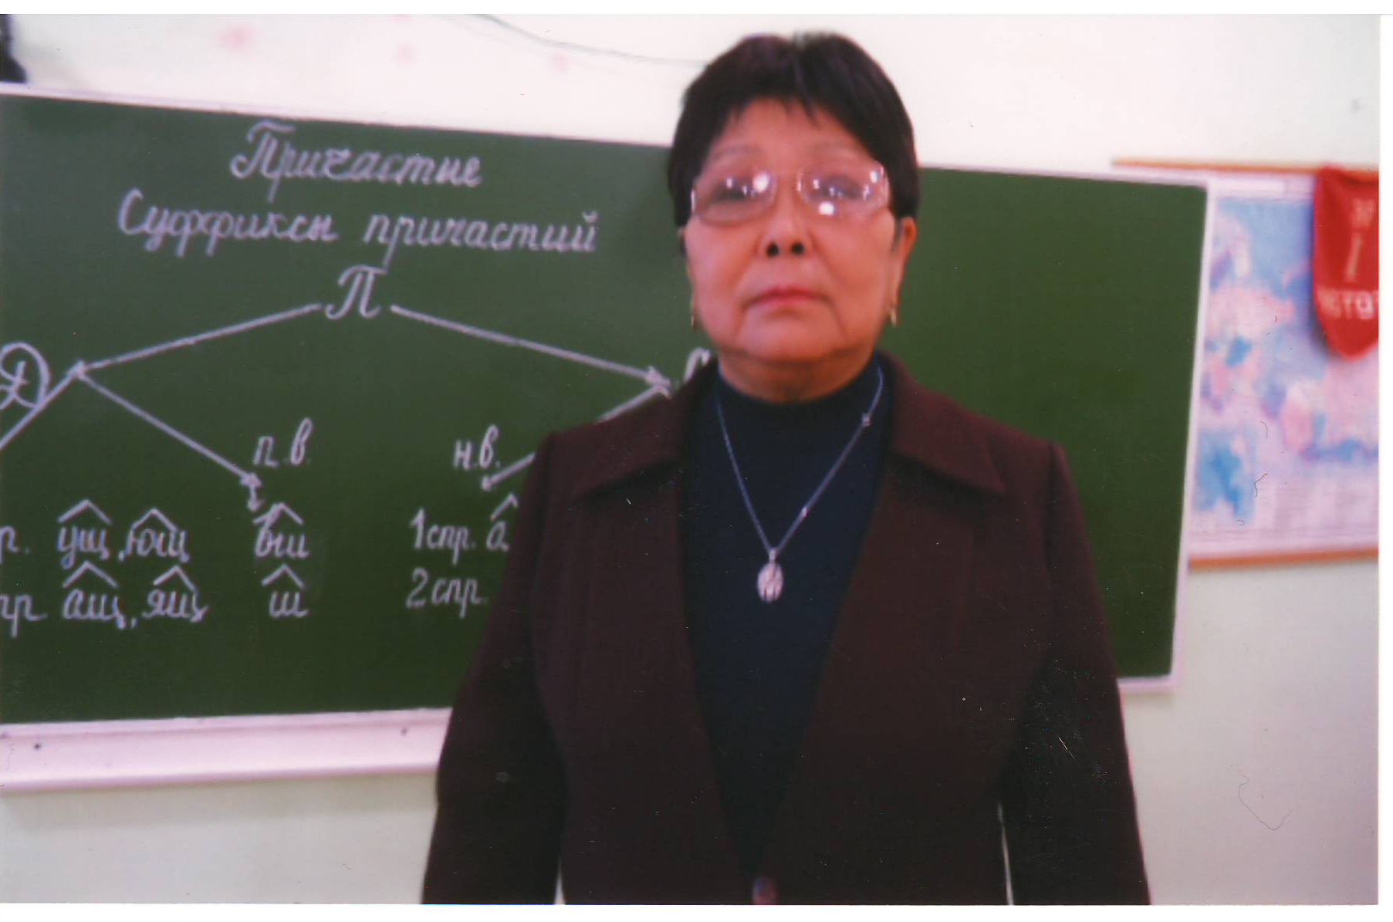

Slide 26
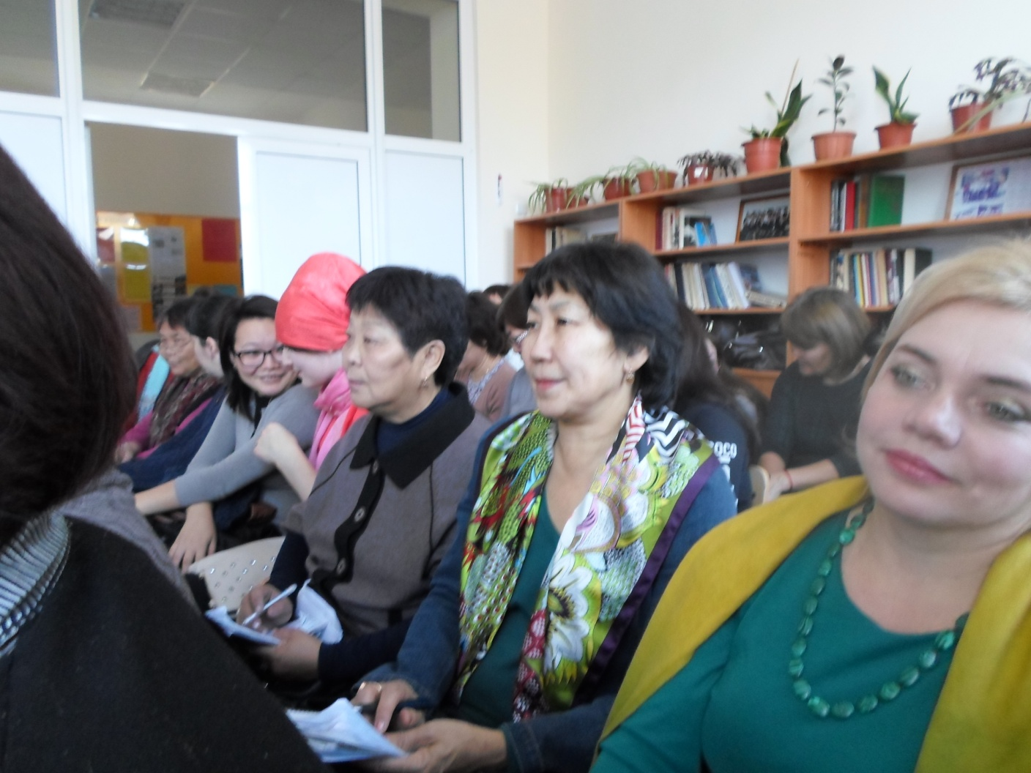

Slide 27

Обеспечение высокого качества организации образовательного процесса на основе использования современных образовательных технологий
Владею и применяю технологии :
проблемного обучения;
проектного обучения ;
информационно-коммуникационную;
игровую технологию.

Slide 28
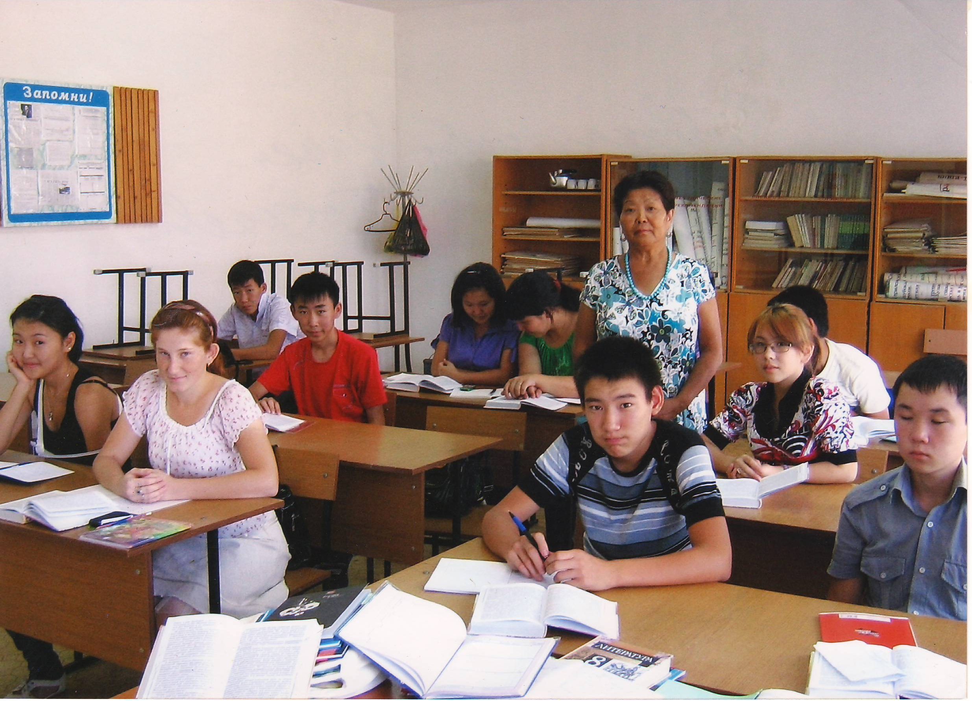

Slide 29

Содержательный компонент системы и инструментально-технологический
Деятельностный подход обуславливает инабор методов обучения:
Коммуникативные (диалог, метод проектов, презентации);
Проблемно-поисковый (проблемное изложение, учебная дискуссия);
Исследовательский метод;
Частично-поисковый, или эвристический метод.
При использовании проблемно-поискового и исследовательского метода учебный процесс организую путём применения системы теоретических и практических исследовательских заданий.

Slide 30

IV. Организационный компонент
Включает в себя формы организации
учебного процесса:
урочная деятельность;
внеурочная деятельность;
воспитательная работа в классе(классное руководство)

Slide 31

Урочная работа
Основными формами организации обучения обучающихся в моей педагогической деятельности являются:
семинары (индивидуальная работа);
практические занятия (коллективная работа); исследовательские уроки (индивидуальная работа);
проблемно-поисковые занятия (групповая работа);
урок-лекция; урок-экскурсия; урок-зачёт, урок-семинар, урок-концерт

Slide 32

Формы работы во внеурочной деятельности:
1.Беседа;
2. Лекция;
3. Конференция;
4.Литературная гостиная;
5. Литературный марафон;
6.Литературно-музыкальная композиция;
7.Конкурс эрудитов ,знатоков;
8.Конкурсы рисунков, сочинений, стихотворений, кроссвордов, плакатов;
9. Проба пера;
10.Игры на литературную и лингвистическую тематику;
11. Презентации;
12. Викторины;
13 Поэтические минутки;
14.Показ и обсуждение фильмов
15.Литературные вечера;
16.Литературный вернисаж ;
17.Поэтические странички и так далее…

Slide 33
№ | Учебный год | Темы докладов ,темы мастер-классов
1 | 2009-2010 | Доклад на тему «Использование инновационных технологий на уроках русского языка и литературы»
2 | 2010-2011 | 1.Доклад на тему «Проектные технологии на уроках русского языка и литературы» 2.Мастер-класс «Повторение орфограмм на уроках русского языка»(метод проекта)
3 | 2011-2012 | 1.Доклад на тему «Проектные технологии на уроках русского языка и литературы» 2.Мастер-класс «Жизнь и творчество А.С.Пушкина» (метод проекта), 3. Мастер-класс «Петербург Ф.М.Достоевского» (метод проекта)
4 | 2012-2013 | 1.Мастер-класс по развитию речи(метод проектов) 2Доклад на тему «Технология деятельностного метода» 3.Доклад на тему «Разработка путей формирования активной гражданской позиции обучающихся»

Slide 34
Курсы повышения квалификации:
№ | Название курсов, Количество часов | Год прохождения
1 | «Формирование филологической компетенции в обучении русскому языку и литературе» (12 часов) | 2007 г
2 | «Обновление содержания обучения по русскому языку и литературе . Школьный литературный анализ» (108 часов) | 2008 г
3 | «Основы православной культуры» (72 часа) | 2009 г

Slide 35


Я являюсь руководителем школьного методического объединения учителей-филологов с 2009 по настоящее время. В этом году наше объединение работает над темой «Новые подходы к организации методической работы в условиях перехода к ФГОС второго поколения».

Slide 36

Цели: Обеспечить рост уровня профессиональной компетентности учителей, усвоению ими проектной и системно – деятельностной технологии для обеспечения эффективности педагогического процесса и повышения качества образования
Задачи:
1. Обеспечение высокого методического уровня проведения всех видов занятий.
2. Повышение качества проведения учебных занятий на основе внедрения проектной и системно – деятельностной технологии.
3. Выявление, обобщение и распространение положительного педагогического опыта творчески работающих учителей.
4.Сосредоточение основных усилий МО учителей- филологов на создание базы знаний у обучающихся выпускных классов для успешного окончания школы.
5.Качественная подготовка и проведение методической декады и внеклассных
мероприятий.
6.Организация работы по совершенствованию педагогического
мастерства через самообразование учителей.
7. Развитие творческих способностей обучающихся
на уроках и внеклассных мероприятиях.

Slide 37
Современный урок
это, прежде всего урок, на котором учитель умело использует все возможности для развития личности ученика, ее активного умственного роста, глубокого и осмысленного усвоения знаний, для формирования ее нравственных основ (по Ю.А.Конаржевскому).

Slide 38
Традиционный урок
плюсы
минусы
Прочные, систематические знания; дисциплина и порядок на уроке
Легко работать: организация проста, привычна, хорошо известна и отработана до мелочей
Со «средними» учениками работать проще, меньше головной боли
Все нормы чётко расписаны, легко выполняются, ничего не надо доказывать, всё правильно с точки зрения проверяющих
Высокая утомляемость учителя, особенно на последних уроках
Нет работы с «сильными» учениками, не хватает на них времени, коллективное выравнивание; среди отличников много несостоявшихся личностей
Постоянное чувство неудовлетворённости из-за отсутствия интереса, нежелания учиться, снижение интеллектуального уровня учеников
Несоответствие программ, учебников нормативным документам

Slide 39
Требования к уроку с позиций федерального образовательного стандарта
Формирование предметных результатов
Формирование универсальных учебных действий
Создание комфортной среды
Смена видов деятельности
Учить ученика самого добывать знания
( обучение в деятельности)

Slide 40
Учитель должен помнить о том, что на уроке:
Ученик сам формирует понятия, необходимые для решения задач;
Это происходит лишь при построении урока с учетом системно-деятельностного подхода;
При таком подходе учебная деятельность, периодически приобретая исследовательский или практико-преобразовательный характер, сама становится предметом усвоения.

